Slide 1
Živočíchy s vnútornou kostrou
PLAZY
Mgr. Katarína Mihalčinová

Slide 2
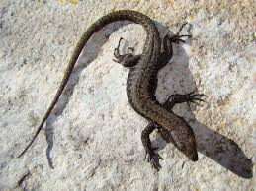
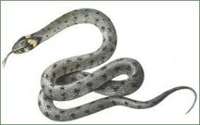
Charakteristika plazov
Telo pokryté suchou kožou a drobnými šupinami
Pohybujú sa plazením, prípadne nohami (ak majú vyvinuté)
Dýchajú pľúcami
Väčšina sa liahne z vajec. Niektoré sa rodia živé.
Nemajú stálu teplotu tela (prispôsobuje sa teplote prostredia, okolia)
Užovka obyčajná
Jašterica múrová

Slide 3
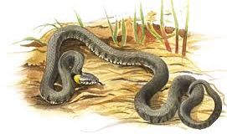
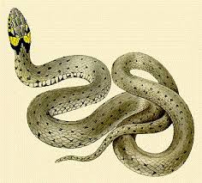
Užovka obyčajná
na brehoch potokov, jazier
a močiarov, alebo vo vlhkých lesoch
V blízkosti ľudských obydlí, dvorov alebo pivníc
Farba užovky je sivá,
niekedy prechádza
do hnedej, zelenej
alebo modrosivej farby
Na chrbte má 4-6 radov
čiernych škvrniek
Dve žlté polmesiačikové škvrny na hlave

Slide 4
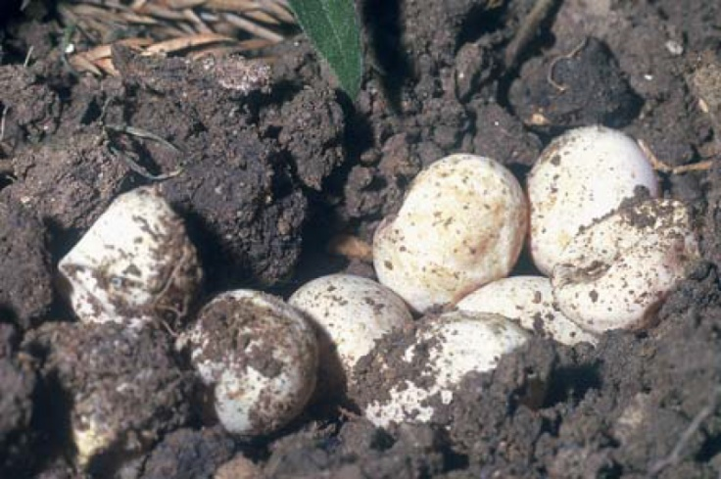
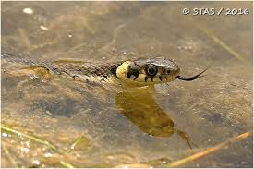
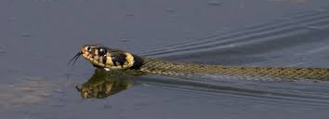
Dýcha pľúcami
Mláďatá sa liahnu z vajec, no samica sa o ne nestará
Je výborný plavec
V zime prespáva v dierach,
v hromadách raždia,
v komposte či kopách hnoja

Slide 5
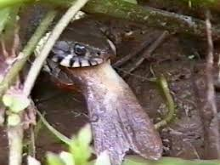
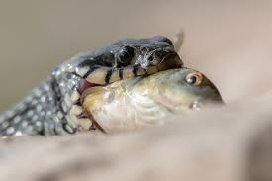
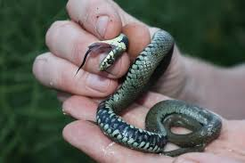
Živý sa mlokmi, menšími rybami, žabami, hrabošmi a hmyzom
Korisť požiera živú
Nie je jedovatá
Vypúšťa biely, páchnuci výlučok
Najznámejší a najrozšírenejší had v SR

Slide 6
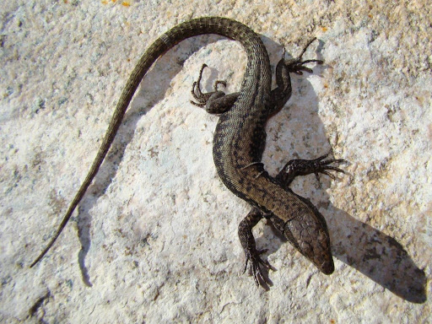
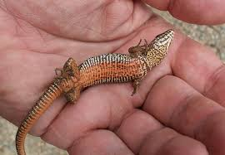
Jašterica múrová
V zrúcaninách, opustených
kameňolomoch, starých múroch,
hrádzach priehrad, násypoch ciest a koľajníc
Zvrchu sfarbená do žltohneda až červenohneda
Šupiny na chrbte majú bronzový lesk, tmavé škvrny a sieťovanie
Brucho je biele. Samce a staršie jedince ho majú tehlovočervené.
Samec má po boku rad jasnomodrých
šupín.

Slide 7
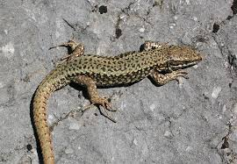
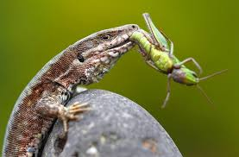
Má plochú a zašpicatenú hlavu, dlhý tenký chvost, silné a dlhé končatiny
Telo je prispôsobené na pohyb po kolmých stenách
Dýcha pľúcami
Živý sa pavúkmi, motýľmi, hmyzom, húsenicami

